Slide 1
Департамент образования мэрии города Новосибирска Муниципальное бюджетное учреждение дополнительного профессионального образования города Новосибирска «Городской центр образования и здоровья «Магистр»
Нормативно-правовые основы деятельности педагога-психолога ОО
Сабенина Ирина Викторовна, педагог-психолог отдела ранней помощи,
Яковенко Дмитрий Александрович,
педагог-психолог отдела практической психологии
Новосибирск 2024

Slide 2
Иерархия нормативно-правовых документов
Нормативно-правовая документация
Международного уровня
Организационно-методическая документация
Годовой план работы;
Специальная документация
Журнал учёта различных видов деятельности
Федерального уровня (РФ)
Регионального уровня (НСО)
Муниципального уровня (г. Новосибирск)
Уровень ОО (локальные акты)
Циклограмма, расписание, график работы
Программы занятий, курсов
Альбом диагностических методик
Аналитические справки и отчёты
Психолого-педагогические заключения
Протоколы консультаций, занятий, диагностик

Slide 3
С чего начать?
Международный уровень
Уровень ОО
Муниципальный уровень
Федеральный уровень
Региональный уровень
От простого к сложному, но захватывающему и увлекательному

Slide 4
Планируем и расставляем приоритеты
выясните, кому непосредственно Вы подчиняетесь в ОО
уточните функциональные обязанности и нагрузку, на которую рассчитывает Ваш руководитель
изучите документацию педагога-психолога
оцените материально-техническое обеспечение кабинета (школы)
заявите о себе как о специалисте

Slide 5
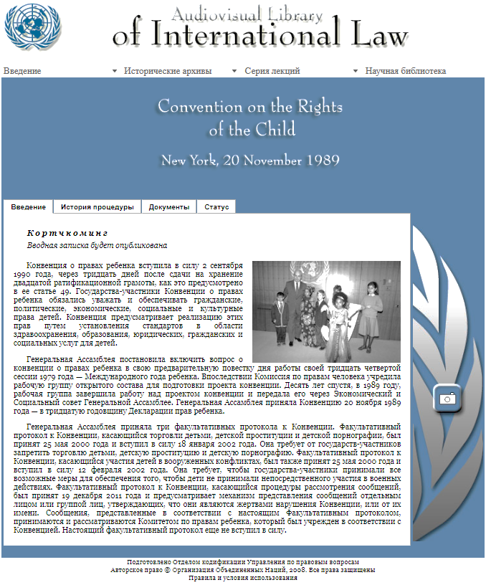
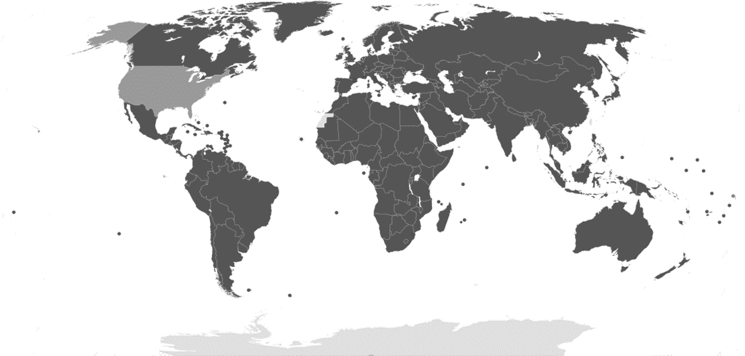
Международный уровень
Конвенция о правах ребенка - международный правовой документ, определяющий права детей в государствах - участниках. Конвенция о правах ребёнка является первым и основным международно-правовым документом обязательного характера, посвящённым широкому спектру прав ребёнка.
https://web.archive.org/web/20131005230018/http://untreaty.un.org/cod/avl/ha/crc/crc.html

Slide 6
Федеральный уровень Конституция РФ
Ст. 2 Человек, его права и свободы являются высшей ценностью. Признание, соблюдение и защита прав и свобод человека и гражданина - обязанность государства
Ч. 1
Ст. 20 Каждый имеет право на жизнь
Ст. 21 1. Достоинство личности охраняется государством. Ничто не может быть основанием для его умаления
2. Никто не должен подвергаться пыткам, насилию, другому жестокому или унижающему человеческое достоинство обращению или наказанию. Никто не может быть без добровольного согласия подвергнут медицинским, научным или иным опытам
Ст. 28 Каждому гарантируется свобода совести, свобода вероисповедания, включая право исповедовать индивидуально или совместно с другими любую религию или не исповедовать никакой, свободно выбирать, иметь и распространять религиозные и иные убеждения и действовать в соответствии с ними
Ст. 43 1. Каждый имеет право на образование
2. Гарантируются общедоступность и бесплатность дошкольного, основного общего и среднего профессионального образования в государственных или муниципальных образовательных учреждениях и на предприятиях
4. Основное общее образование обязательно. Родители или лица, их заменяющие, обеспечивают получение детьми основного общего образования
5. Российская Федерация устанавливает федеральные государственные образовательные стандарты, поддерживает различные формы образования и самообразования

Slide 7
Федеральный закон от 29.12.2012 N 273-ФЗ (ред. от 08.08.2024) "Об образовании в Российской Федерации" (с изм. и доп., вступ. в силу с 01.09.2024)
ст. 44 Права, обязанности и ответственность в сфере образования родителей (законных представителей) несовершеннолетних обучающихся

Slide 8
Кодекс РФ об административных правонарушениях от 30.12.2001 № 195-ФЗ (ред. от 04.08.2023) (с изм. и доп.)
ст. 5.35 Неисполнение родителями или иными законными представителями несовершеннолетних обязанностей по содержанию и воспитанию несовершеннолетних

Slide 9
Федеральный закон от 24.06.1999 № 120 – ФЗ (ред. от 02.04.2014, изм. От 04.06.2014) «Об основах системы профилактики безнадзорности и правонарушений несовершеннолетних»
Задачи по профилактической деятельности в отношении безнадзорности и правонарушений несовершеннолетних:
выявление и устранение мотивов, побуждающих к появлению безнадзорности
предоставление несовершеннолетним защиты прав и интересов на законных основаниях
помощь в реабилитации социально-нестабильным детям, не достигшим совершеннолетнего возраста
пресечение случаев вовлечения несовершеннолетних в преступные действия
предотвращение суицидальных действий несовершеннолетними;

Slide 10
Федеральный уровень
Федеральные государственные образовательные стандарты и (ФГОС НОО, ФГОС ООО, ФГОС СОО) и Федеральные образовательные программы (ФОП НОО, ФОП ООО, ФОП СОО)
Концепция № СК-13/07ВН развития системы психолого-педагогической помощи в сфере общего образования и среднего профессионального образования в Российской Федерации на период до 2030 года
Положение о психолого-педагогическом консилиуме образовательной организации от 9 сентября 2019 г. № Р-93 (обязательно к исполнению с 01.08.2020)

Slide 11
Федеральный уровень
Федеральный закон РФ от 29 декабря 2010г. № 436-ФЗ «О защите детей от информации, причиняющей вред их здоровью и развитию»;
Распоряжение Минпросвещения России от 28.12.2020 N Р-193 «Об утверждении методических рекомендаций по системе функционирования психологических служб в общеобразовательных организациях»
Этический кодекс психолога и др.

Slide 12
Федеральный уровень
Приказ Министерства труда и социальной защиты РФ от 24.08.2015 № 514 –н «Об утверждении профессионального стандарта «Педагог – психолог (психолог в сфере образования)»
Письмо МинОбр РФ от 24 декабря 2001г. №29/1886-6 «Об использовании рабочего времени педагога-психолога образовательного учреждения»
Постановление Правительство РФ от 3 апреля 2003г. №191 «О продолжительности рабочего времени (норме часов педагогической работы за ставку заработной платы) педагогических работников образовательных учреждений»

Slide 13
Профстандарт педагога-психолога
Обобщенные трудовые функции: Код А.
Психолого-педагогическое сопровождение образовательного процесса в образовательных организациях общего, профессионального и дополнительного образования,
сопровождение основных и дополнительных образовательных программ.
Психолого-педагогическое и методическое сопровождение реализации основных и дополнительных образовательных программ
Психологическая экспертиза (оценка) комфортности и безопасности образовательной среды образовательных организаций
Психологическое консультирование субъектов образовательного процесса
Коррекционно-развивающая работа с детьми и обучающимися, в том числе работа по восстановлению и реабилитации
Психологическая диагностика детей и обучающихся
Психологическое просвещение субъектов образовательного процесса
Психопрофилактика (профессиональная деятельность, направленная на сохранение и укрепление психологического здоровья обучающихся в процессе обучения и воспитания в образовательных организациях)

Slide 14
Профстандарт педагога-психолога
Обобщенные трудовые функции: Код В.
Оказание психолого-педагогической помощи лицам с ограниченными возможностями здоровья, испытывающим трудности в освоении основных общеобразовательных программ, развитии и социальной адаптации, в том числе несовершеннолетним обучающимся, признанным в случаях и в порядке, которые предусмотрены уголовно-процессуальным законодательством, подозреваемыми, обвиняемыми или подсудимыми по уголовному делу либо являющимся потерпевшими или свидетелями
Психологическое просвещение субъектов образовательного процесса в области работы по поддержке лиц с ограниченными возможностями здоровья, детей и обучающихся, испытывающих трудности в освоении основных общеобразовательных программ, развитии и социальной адаптации
Психологическая профилактика нарушений поведения и отклонений в развитии лиц с ограниченными возможностями здоровья, детей и обучающихся, испытывающих трудности в освоении основных общеобразовательных программ, развитии и социальной адаптации

Slide 15
Профстандарт педагога-психолога
Психологическое консультирование лиц с ограниченными возможностями здоровья и обучающихся, испытывающих трудности в освоении основных общеобразовательных программ, развитии и социальной адаптации
Психологическая коррекция поведения и развития детей и обучающихся с ограниченными возможностями здоровья, а также обучающихся, испытывающих трудности в освоении основных общеобразовательных программ, развитии и социальной адаптации
Психологическая диагностика особенностей лиц с ограниченными возможностями здоровья, обучающихся, испытывающих трудности в освоении основных общеобразовательных программ, развитии и социальной адаптации, в том числе несовершеннолетних обучающихся, признанных в случаях и в порядке, которые предусмотрены уголовно-процессуальным законодательством, подозреваемыми, обвиняемыми или подсудимыми по уголовному делу либо являющихся потерпевшими или свидетелями преступления, по запросу органов и учреждений системы профилактики безнадзорности и правонарушений несовершеннолетних

Slide 16
Этический кодекс психолога
ПРОФЕССИОНАЛЬНЫЕ ПАРТНЕРЫ В РОССИИ
ФПО
http://psyrus.ru/rpo/documentation/ethics.php
Этический кодекс психолога Российского психологического общества составлен в соответствии с Конституцией Российской Федерации, Федеральным законом Российской Федерации № 152-ФЗ от 27 июля 2006 года «О персональных данных», Уставом Российского психологического общества, Всеобщей декларацией прав человека, Хельсинкской декларацией Всемирной медицинской ассоциации «Этические принципы проведения медицинских исследований с участием людей в качестве субъектов исследования», международной Универсальной декларацией этических принципов для психологов, Этическим метакодексом Европейской федерации психологических ассоциаций.
Настоящий Этический кодекс психолога принят “14” февраля 2012 года V съездом Российского психологического общества.

Slide 17
Региональный уровень
Концепция развития психологической службы в системе образования Новосибирской области на период до 2025 года утверждена распоряжением Правительства Новосибирской области от 26.09.2017 № 379-рп

Slide 18
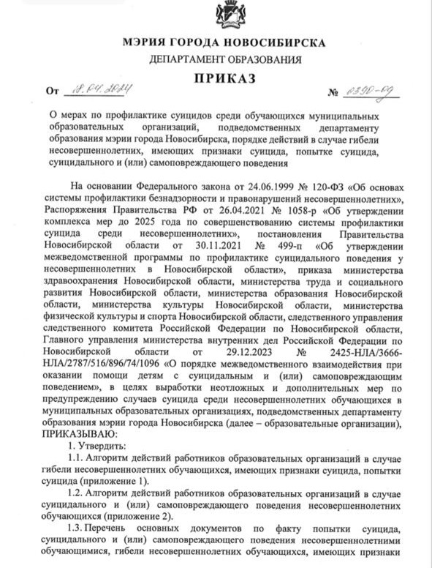
Муниципальный уровень
Приказ департамента образования мэрии города Новосибирска №0390 от 18.04.2024 г.
«О мерах по профилактике суицидов среди обучающихся муниципальных ОО, подведомственных департаменту образования мэрии города Новосибирска, порядке действий в случае гибели несовершеннолетних, имеющих признаки суицида, попытке суицида, суицидального и (или) самоповреждающего поведения»

Slide 19
подведомственных департаменту образования мэрии города Новосибирска
специалистов департамента образования мэрии города Новосибирска

Slide 20
Сайт: rospsy.ru
Ссылка: https://rospsy.ru/npa
Telegram-канал: https://t.me/rospsy.
Группа ВКонтакте: https://vk.com/rospsy_ru

Slide 21
Департамент образования мэрии города Новосибирска Муниципальное бюджетное учреждение дополнительного профессионального образования города Новосибирска «Городской центр образования и здоровья «Магистр»
Адрес: г. Новосибирск,
ул. Дмитрия Шамшурина, 6
Контакты: 304-71-24
opp.magistr@yandex.ru https://magistr54.ru
Отдел практической психологии МБУ ДПО «ГЦОиЗ «Магистр»
Новосибирск, 2024

